Slide 1
O’Reilly For Higher Education:
이용 매뉴얼
Feb 2021
Notes:
[슬라이드 노트]
O’Reilly For Higher Education 데이터베이스의 이용 매뉴얼 입니다.
각 슬라이드는 슬라이드 노트를 함께 참고해주시기 바랍니다.

Slide 2
이용 매뉴얼 목차
O’Reilly for Higher Education 설명 – p.3
제공 콘텐츠(자료 유형) – p.6
  전자책(Books) – p.7
  비디오(Videos) – p.8
  Case Studies – p.9
  Learning Paths – p.10
  Expert Playlists – p.11
  Resource Centers – p.12
O’Reilly 플랫폼 기능 및 활용 – p.13
  검색창 – p.14
  검색 결과 – p.15
  Navigating Change – p.16
  Recommended – p.17
  All Topics – p.18
  Early Release – p.19
  Shared Playlists – p.20
  Most Popular Titles – p.21
  Resource Centers – p.22
  Answers – p.23
개인화 기능 – p.24
  Playlists(재생목록) – p.25
  비디오(Videos) – p.26
  전자책(Books) – p.27
  Your O’Reilly – p.28
O’Reilly 모바일 앱 – p.29
  모바일 앱 – p.30
  다운로드 – p.32
도움말 페이지 – p.33
Notes:
[슬라이드 노트]
O’Reilly For Higher Education 데이터베이스의 이용 매뉴얼 입니다.
각 슬라이드는 슬라이드 노트를 함께 참고해주시기 바랍니다.

Slide 3



O'Reilly Higher Education
43,000종 이상의 전자책과 30,000시간 이상의 비디오가 포함되어 있습니다.
프로그래밍에서 IT 네트워크, 프로젝트 관리, 그래픽 디자인, 비즈니스 전략에 이르기까지 IT & 비즈니스의 다양한 주제 분야 포괄하고 있습니다.
제공되는 모든 콘텐츠를 온라인으로 검색하여 시간을 절약하고 필요한 정보를 빠르게 찾을 수 있습니다.

Slide 4

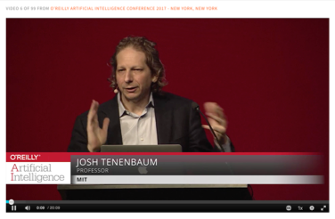






IT & 비지니스 분야 최신 자료 및 자기 주도형 학습 자료
200여개의 주요 출판사
주제 분야
IT
Design
Hardware
Security
Software development
System Administration
Web & Mobile
Exclusive Content
수천 시간 분량의 O'Reilly 글로벌 컨퍼런스 비디오 독점 제공
BUSINESS
Career development
E-commerce
Finance & accounting
Human resources
Project & Product Management
Sales & Marketing
Curated Content
O’Reilly의 에디터팀과 업계 리더들이 직접 엄선한 Resource Centers, Expert Playlists 등
Notes:
Expertly curated, high-quality content
O’Reilly for Higher Education 플랫폼에서는 39,000종 이상의 전자책과 30,000시간 이상의 비디오가 포함되어 있습니다.
이용자들은 세계 최고 수준의 200여개 주요 출판사에서 제공하는 콘텐츠와 함께, O’Reilly에서 독점적으로 제공하는 수천 시간 분량의 비디오와 Resource Centers, Expert Playlists 등 엄선된 콘텐츠를 함께 활용할 수 있습니다.

Slide 5
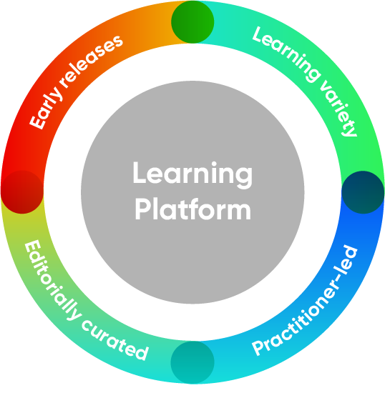
자기 주도형 학습 플랫폼
Learning Path와 Resource Centers: 자기 주도형(Self-paced) 학습 모듈을 통해 지식과 숙련도를 쌓고, 새로운 기술과 자신만의 방식을 개발
전자책과 비디오: 다양한 유형의 전문 콘텐츠
실무자 주도(Practitioner-led): 업계 최전선에서 실무를 하고 있는 전문가들의 이야기
O’Reilly팀에서 엄선한 콘텐츠(Editorially curated): 신뢰할 수 있는 최고의 콘텐츠
최신 자료(Early releases): 다른 곳에서는 제공되지 않는 출판 예정 콘텐츠 제공

Slide 6

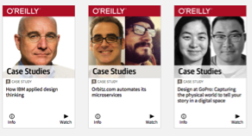
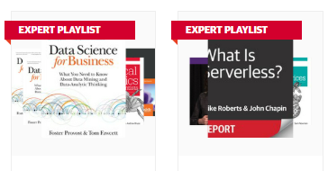
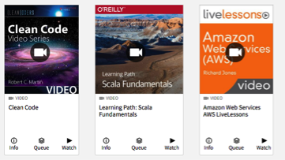
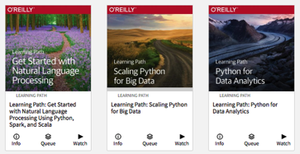

O´Reilly 자료 유형
초급에서 고급까지 – 다양한 수준의 학습 콘텐츠
Books
Case Studies
Expert Playlists
Videos
Learning Paths
Resource Centers
Notes:
O´Reilly는 43,000종 이상의 전자책과 30,000시간 이상의 비디오를 포함합니다.
Case Studies는 O´Reilly 컨퍼런스에서 발표되는 내용을 촬영합니다.
O´Reilly는 Cisco, O´Reilly, Packt, Pearson, Prentice Hall과 같은 출판사의 Learning Paths(학습 길잡이)를 제공합니다.
Expert Playlists는 업계 전문가들이 직접 엄선한 전자책과 비디오의 재생목록 입니다.
Resource Centers는 O´Reilly 전문 에디터들이 선별한 전자책과 전자책 챕터, 비디오 리스트 입니다.

Slide 7
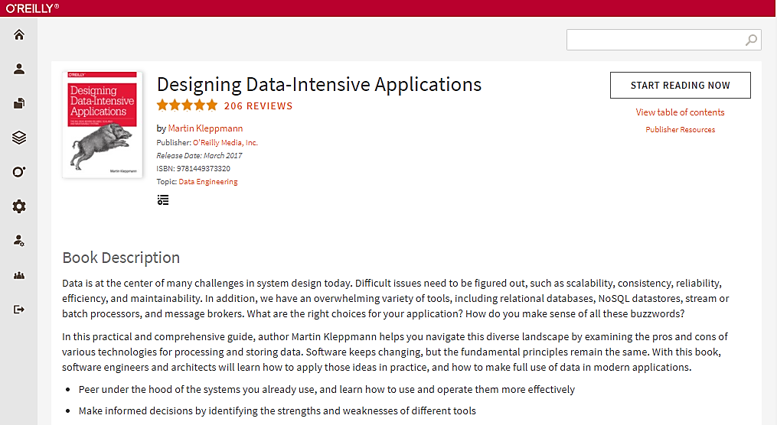
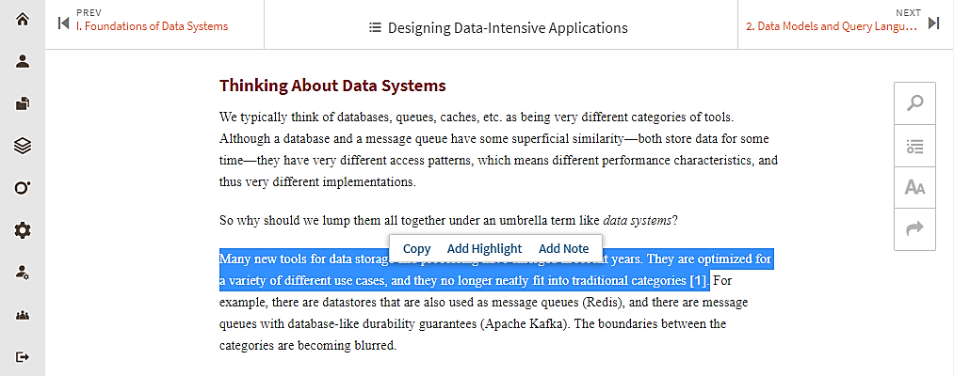
O´Reilly 자료 유형 – 전자책(Books)
Notes:
O´Reilly는 Adobe, Cisco, McGraw-Hill, Microsoft, O´Reilly, Pearson, Wiley와 같은 200여개의 주요 출판사의 39,000종 이상의 IT 및 비즈니스 관련 전자책을 제공합니다.
O´Reilly에서 전자책을 살펴보는 방법에는 여러가지가 있습니다. 홈 화면 내 Recommended for You, Recently Added, Trending 항목에서 접근하거나, 데이터베이스 검색 후 검색 결과에서 또는 주제별 검색 결과에서 전자책으로 자료 유형을 선택하여 검색할 수 있습니다.

Slide 8
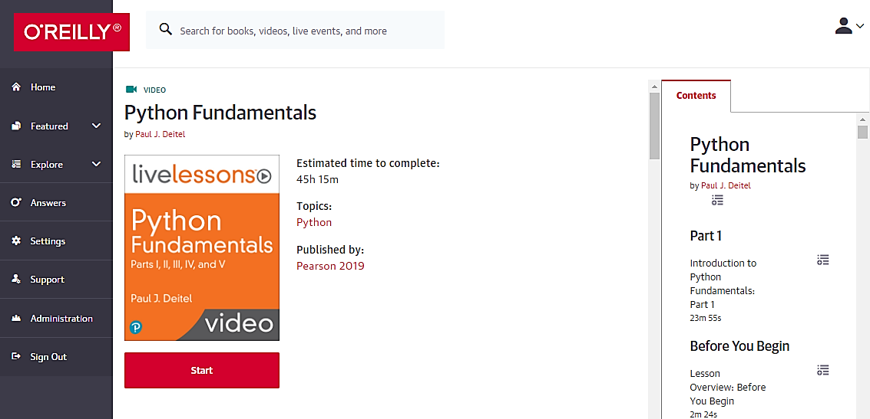
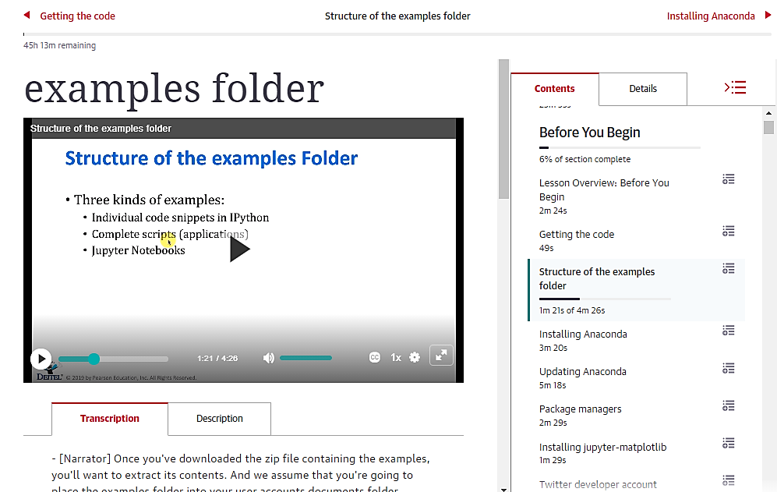
O´Reilly 자료 유형 – 비디오(Videos)
Notes:
O´Reilly는 Adobe, Cisco, McGraw-Hill, Microsoft, O´Reilly, Pearson, Wiley와 같은 200여개의 주요 출판사의 30,000시간 이상의 IT 및 비즈니스 관련 비디오를 제공합니다.
O´Reilly에서 비디오를 살펴보는 방법에는 여러가지가 있습니다. 홈 화면 내 Recommended for You, Recently Added, Popular Videos 항목에서 접근하거나, 데이터베이스 검색 후 검색 결과에서 또는 주제별 검색 결과에서 비디오로 자료 유형을 선택하여 검색할 수 있습니다.

Slide 9
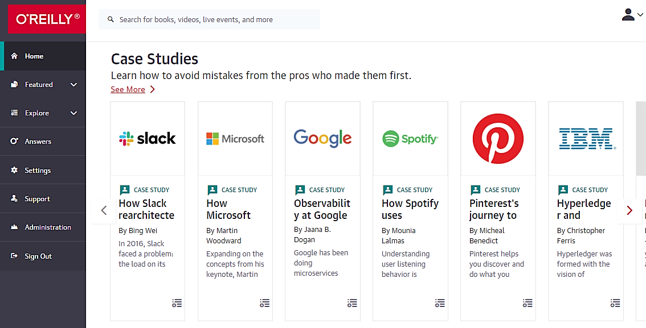
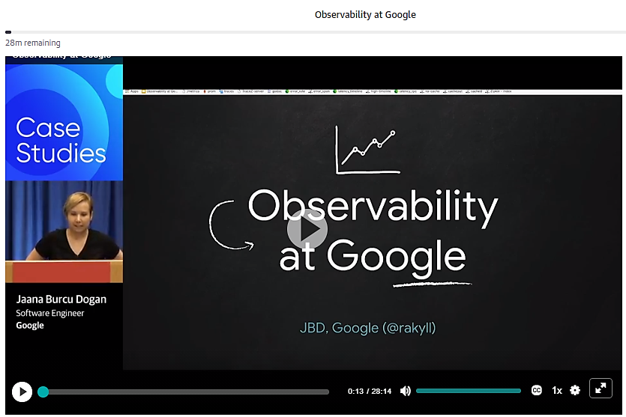
O´Reilly 자료 유형 – Case Studies
Notes:
Case Studies(사례 연구)는 O´Reilly가 주관하고 주요 IT 기업의 후원과 참여로 진행되는 컨퍼런스에서 발표되는 내용을 비디오로 제공하며, O´Reilly에서만 독점적으로 제공하는 여러 기업들의 성공 사례와 교훈을 통해 실제 경험에서 배울 수 있습니다.
Case Study 영상은 Facebook, Airbnb, Target, IBM과 같은 조직이 실제 그 회사에서 직면했던 문제들, 극복했던 방법들, 그에 대한 결과 등을 보여주며, 이용자는 O´Reilly의 Case Studies를 통해 실용적인 솔루션과 새로운 통찰력을 얻을 수 있습니다.

Slide 10
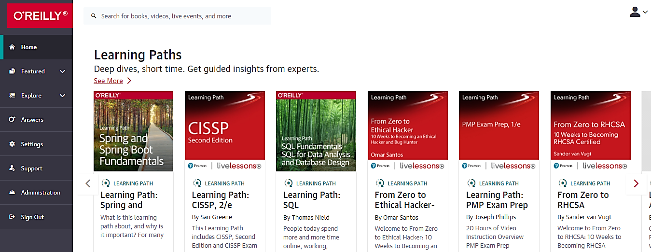
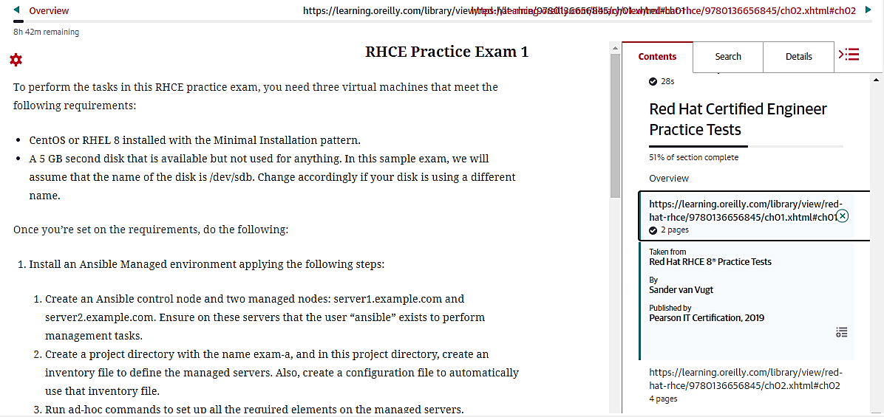

O´Reilly 자료 유형 – Learning Paths
Notes:
Learning Paths(학습 길잡이)는 지식을 얻는 가장 간단하고 확실한 방법으로 Learning Paths를 통해 프로그래밍 언어를 배우거나, 새로운 기술을 개발하거나, 완전히 새로운 것을 시작할 수 있습니다. O´Reilly는 Cisco, O´Reilly, Packt, Pearson, Prentice Hall과 같은 출판사의 IT와 비즈니스 관련 Learning Paths를 제공합니다. 일부 Learning Path에는 자기 평가(self assessments)가 포함되어 있습니다. Learning Path를 통해 어떻게 학습하고 있는지를 확인하고 즉각적인 피드백을 받을 수 있습니다.
O´Reilly에서 Learning Path를 살펴보는 방법에는 여러가지가 있습니다. 홈 화면 내 Learning Paths 항목에서 접근하거나, 데이터베이스 검색 후 검색 결과에서 Learning Paths로 자료 유형을 선택할 수 있습니다.

Slide 11
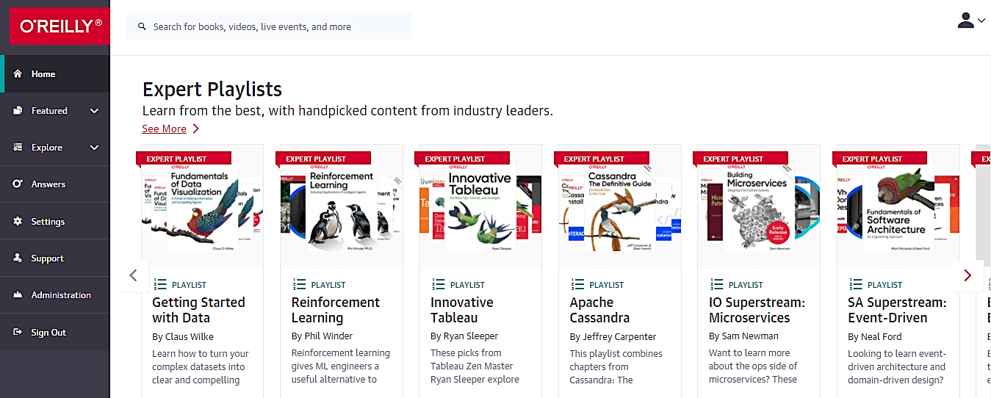
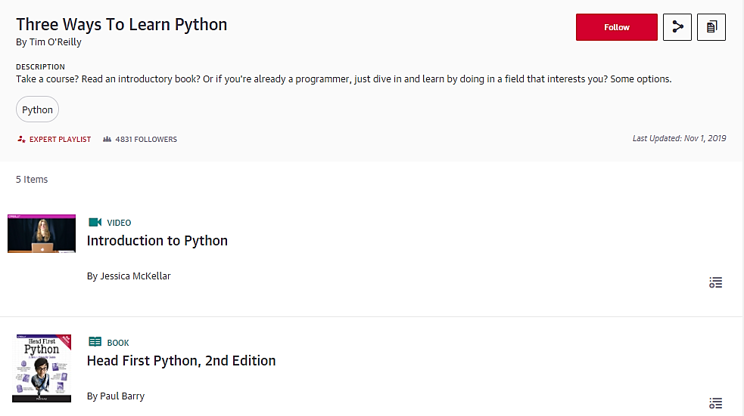
O´Reilly 자료 유형 – Expert Playlists
Notes:
Expert Playlists는 업계 전문가들이 직접 엄선한 O’Reilly 콘텐츠(전자책, 비디오 등) 재생목록 입니다. 40년 이상 O’Reilly에서 구축한 전문가 네트워크에 기반한 업계 전문가들이 해당 주제에 대한 가치 있는 자료를 선정하여 Expert Playlist로 제공하며, 필요 시 해당 재생목록을 팔로우하거나 공유할 수 있습니다.
O´Reilly에서 Expert Playlist를 살펴보는 방법에는 여러가지가 있습니다. 홈 화면 내 Expert Playlist 항목에서 접근하거나, 데이터베이스 검색 후 검색 결과에서 또는 주제별 검색 결과에서 Playlists로 자료 유형을 선택하여 검색할 수 있습니다.

Slide 12
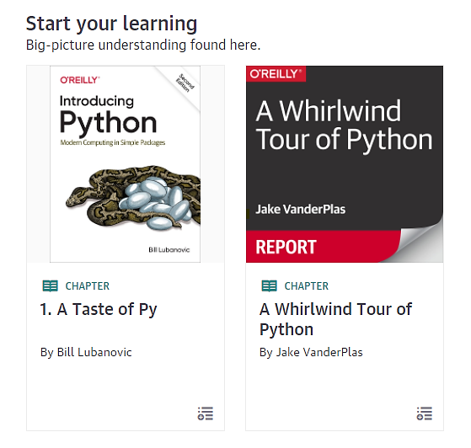
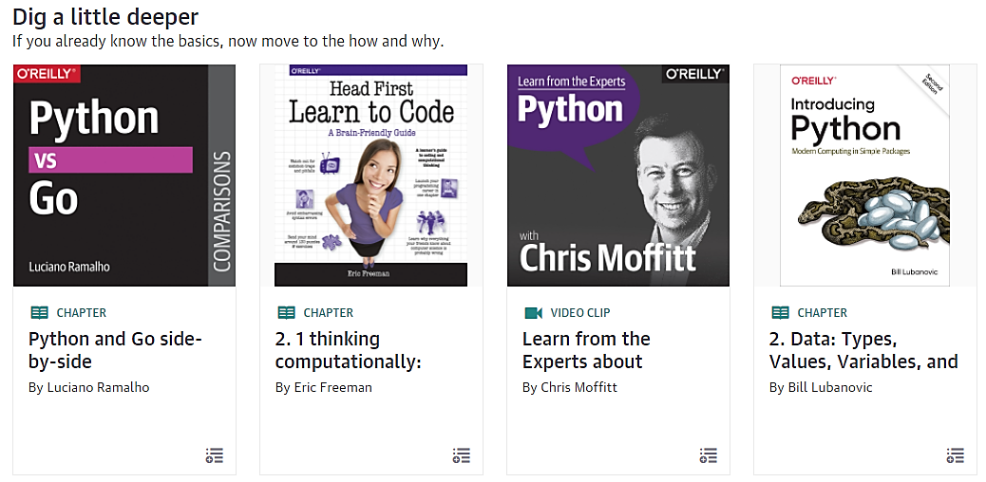
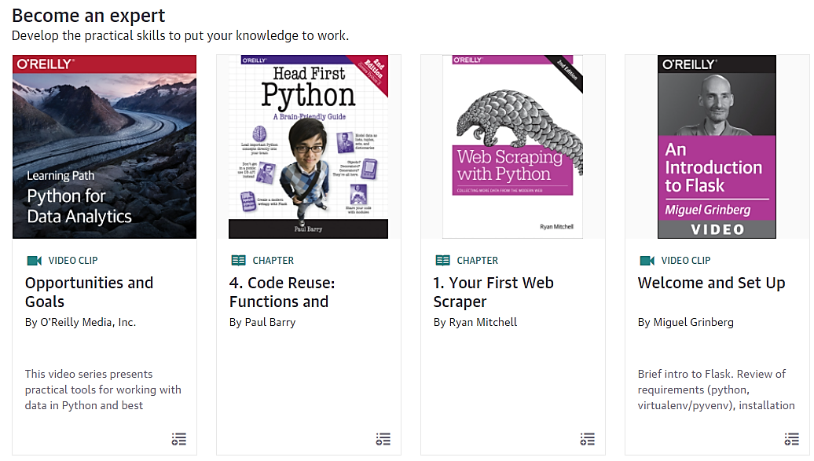
O´Reilly 자료 유형 – Resource Centers
Notes:
Resource Centers는 O´Reilly 에디터가 엄선한 콘텐츠 리스트로 전자책과 전자책 챕터, 비디오, 비디오 클립을 포함합니다. Resource Centers에서는 초급-중급-고급 학습자를 위한 다양한 수준의 콘텐츠와 함께 주요 주제에 대한 구조적인 심층 분석을 가능하게 합니다. 이에 따라 각 주제에 대한 Resource Centers의 콘텐츠는 3개 항목으로 나뉩니다: Start your learning-Dig a little deeper-Become an expert

Slide 13
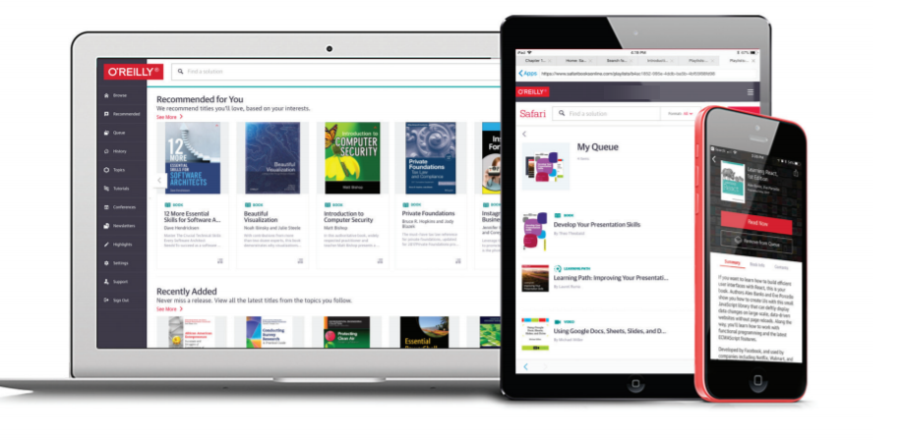
O’Reilly 플랫폼 기능 및 활용

Slide 14
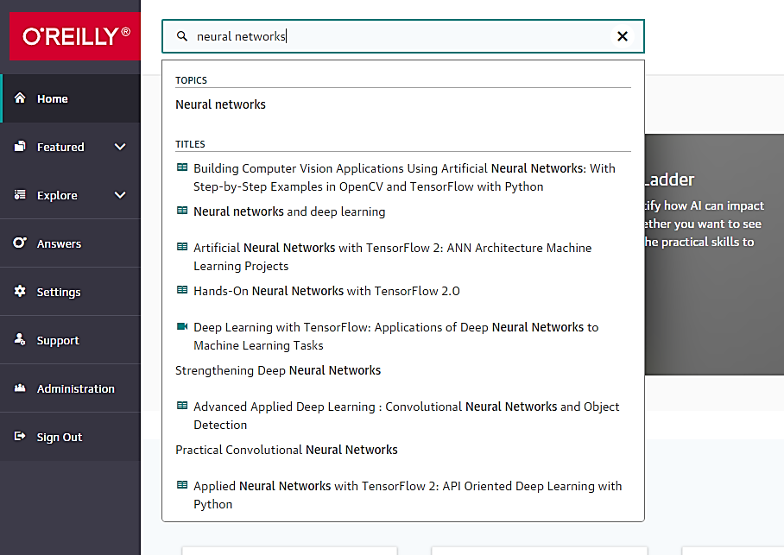


검색창 – DB 모든 페이지 상단에서 확인 가능
검색창 하위 항목에서 검색어가 포함된 주제 및 콘텐츠 타이틀 확인
자료 유형별 아이콘:

Slide 15
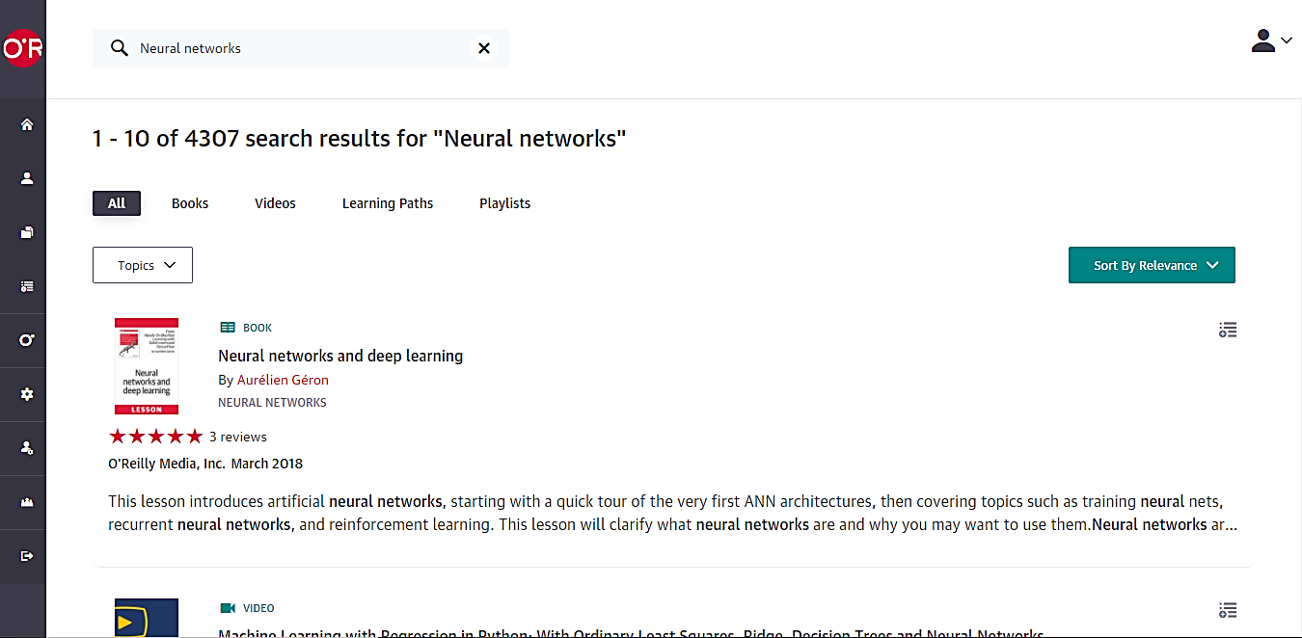
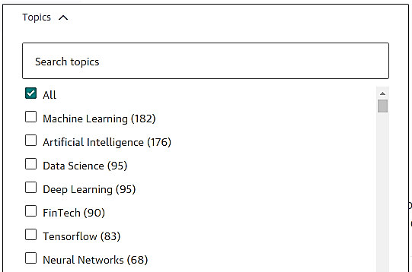
검색 결과
원하는 자료 유형을 선택하여 검색 결과 제한
Topics에서 원하는 연관 주제를 선택하여 검색 결과 제한
연관성, 추가된 날짜, 출판 날짜 별로 검색 결과 정렬
Notes:
검색어를 입력하지 않고 검색 버튼을 클릭하면 데이터베이스에서 사용 가능한 모든 자료의 목록이 검색결과에 표시됩니다. 검색 필터를 사용하여 검색 결과를 제한할 수 있습니다.

Slide 16
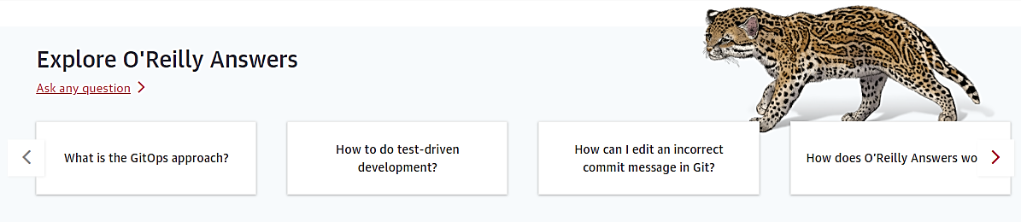
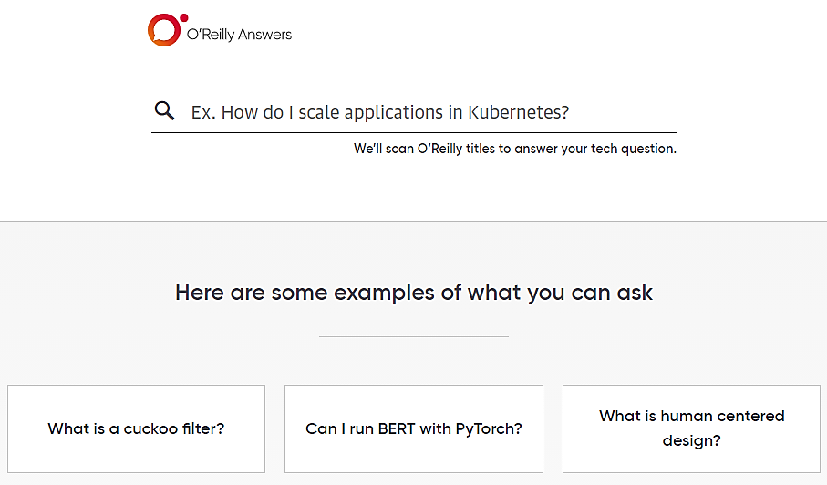
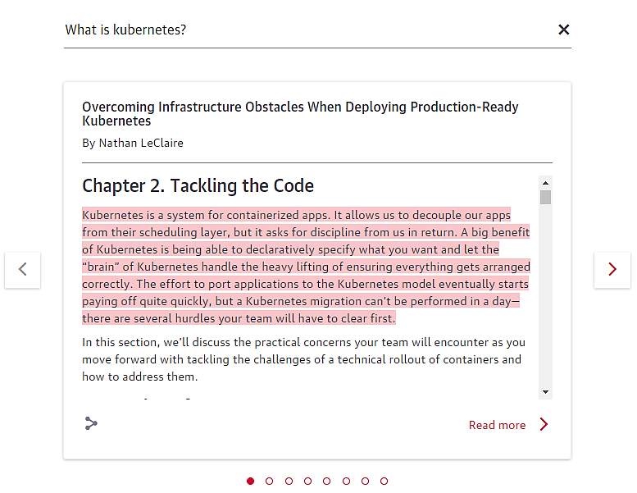
Answers – 머신 러닝 기술을 활용한 질문과 답변
Answers
이용자의 질문에 대한 답변을 제공 콘텐츠(전자책 또는 기타 자료)로 제시
Notes:
Answers – 이용자가 질문을 하면 고급 machine learning 기술을 활용하여 전문가 콘텐츠부터 수천개의 O´Reilly 타이틀을 스캔하여 관련성이 높은 콘텐츠로 O´Reilly가 답변합니다. Answers는 간단하지만 어려운 기술 문제를 해결할 수 있는 효과적인 방법입니다.
질문을 기입하거나 예상 질문을 선택하면 한 개 또는 여러 개의 전자책 문단으로 된 답변을 확인할 수 있으며, 화살표를 클릭하여 다른 챕터 또는 다른 전자책을 확인하거나, Read more를 클릭하여 제공된 컨텐츠를 더욱 자세히 살펴볼 수 있습니다.

Slide 17
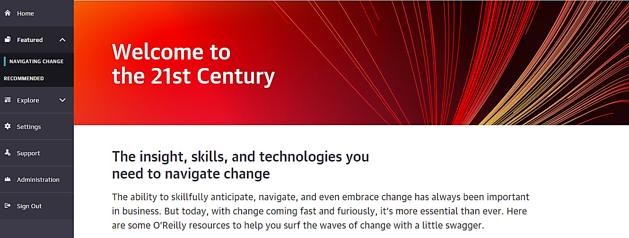
Navigating Change – O’Reilly팀 추천 자료
Notes:
Navigating Change - O’Reilly팀에서 최신 트렌드 또는 이용자에게 유용할 만한 콘텐츠를 추천 드립니다.

Slide 18
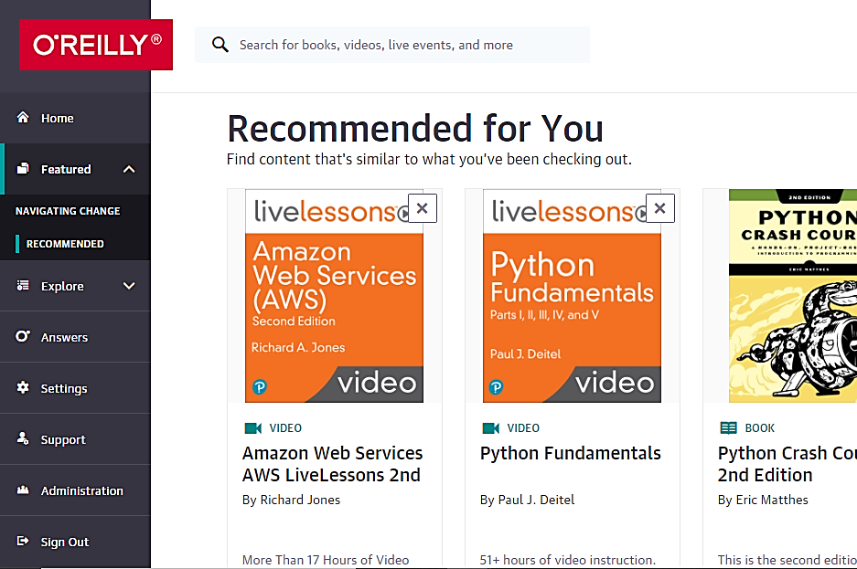
Recommended – 사용 패턴 기반 추천 자료
Recommended
사용 패턴, 관심 주제, 재생목록, 하이라이트 등에 기반한 추천 자료 확인 가능
Notes:
Recommended 항목을 통해 사용 패턴에 기반한 추천 자료를 살펴보고 선택할 수 있습니다.

Slide 19
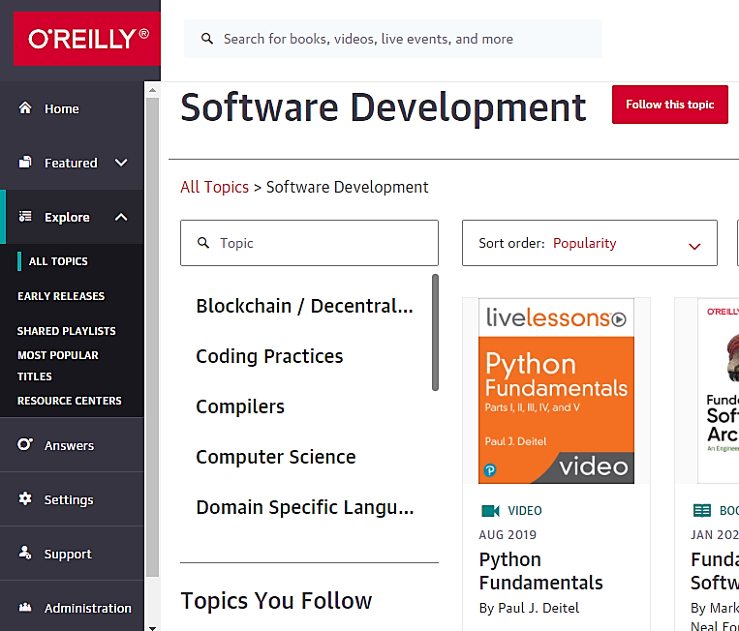
All Topics – 주제별 검색
클릭하여 해당 주제를 Follow
커리큘럼에 적합한 주제를 선택하여 O’Reilly 콘텐츠 활용
IT – 소프트웨어 개발(프로그래밍 언어와 같은 하위 주제) 또는 보안 등
Business – Business (재무 & 회계와 같은 하위 주제) 또는 커리어 개발 등
Notes:
Follow This Topic 버튼을 클릭하여 팔로우 하고자 하는 주제를 선택할 수 있으며, 같은 페이지 내 Topics You Follow에서 추가된 날짜, 출판 날짜 별로 목록을 정렬할 수 있습니다.

Slide 20
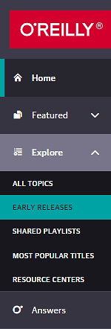
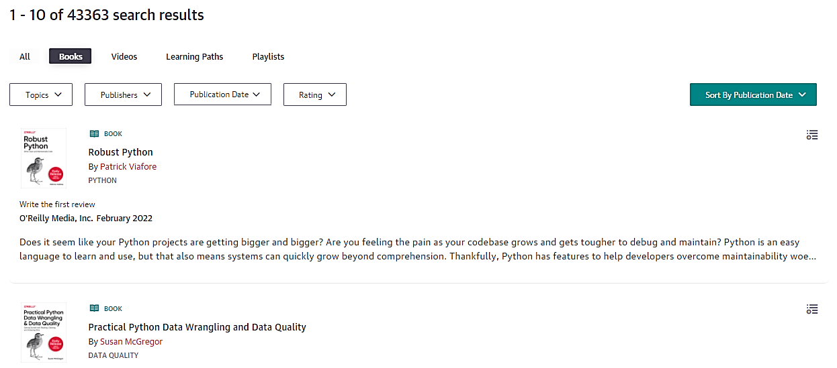
Early Releases
Notes:
출판 예정인 전자책의 초고 또는 최종 편집 중인 전자책을 우선 이용할 수 있습니다.
정식 출판 이전에 자료를 우선 공개함으로써 최신 자료를 활용할 수 있습니다.

Slide 21
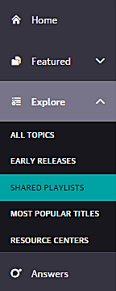
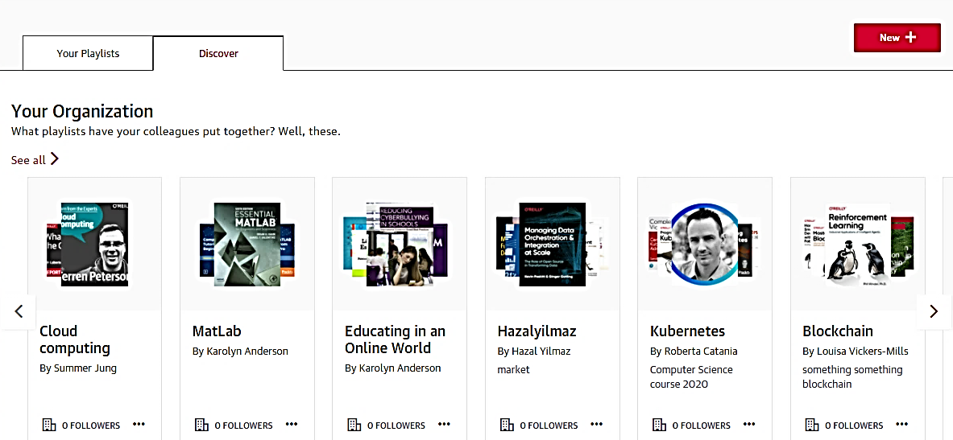
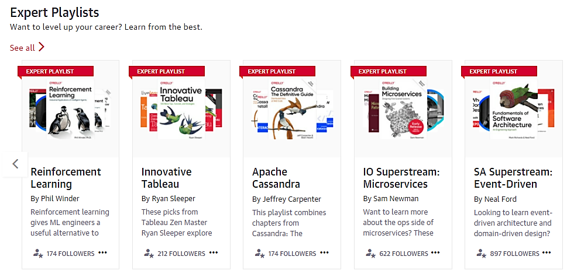
Shared Playlist & Expert Playlists
Notes:
Public Playlist – Public Playlist를 통해 O’Reilly 네트워크 안에서 기관 내 다른 이용자가 추가한 콘텐츠들을 재생목록 형태로 확인할 수 있으며, 다양한 공유 옵션을 통해 사회적 학습을 가능하게 합니다. 스스로 답을 찾고, 문제를 해결하며, 새로운 기술을 학습하는데 도움이 되는 정보를 공유할 수 있습니다.
Expert Playlist – 업계 전문가들이 직접 엄선한 O’Reilly 콘텐츠(전자책, 비디오 등) 재생목록 입니다. 40년 이상 O’Reilly에서 구축한 전문가 네트워크에 기반한 업계 전문가들이 해당 주제에 대한 가치 있는 자료를 선정하여 Expert Playlist로 제공합니다. 필요 시 해당 재생목록을 팔로우하거나 공유할 수 있으며, 홈 화면 또는 검색 결과, 개인 기능 내 Playlist 항목에서 찾아볼 수 있습니다.

Slide 22
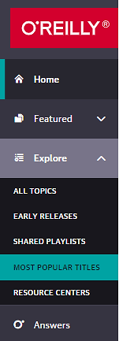
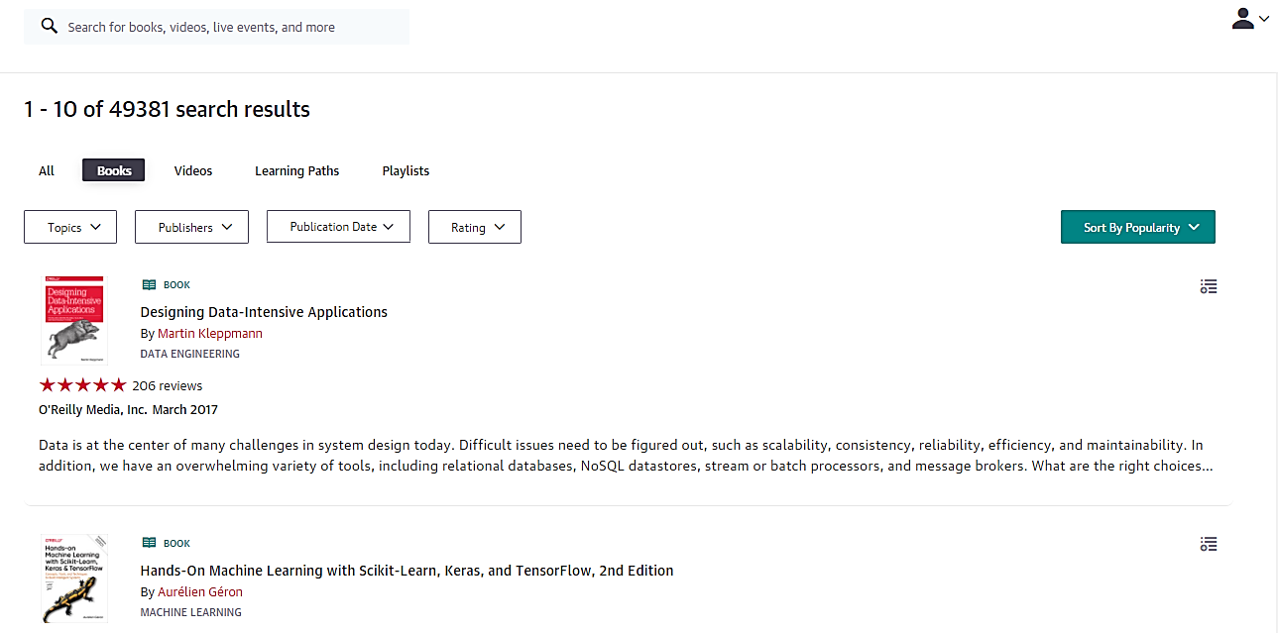
Most Popular Titles – 인기 있는 콘텐츠
Notes:
O’Reilly의 모든 콘텐츠와 주제에 대해 인기순으로 정렬한 목록 입니다.

Slide 23
Resource Centers – 다양한 수준의 학습 콘텐츠
Notes:
Resource Centers – O´Reilly 에디터가 엄선한 콘텐츠 리스트로 전자책과 전자책 챕터, 비디오, 비디오 클립을 포함합니다. Resource Centers에서는 초급-중급-고급 학습자를 위한 다양한 수준의 콘텐츠와 함께 주요 주제에 대한 구조적인 심층 분석을 가능하게 합니다. 이에 따라 각 주제에 대한 Resource Centers의 콘텐츠는 3개 항목으로 나뉩니다: Start your learning-Dig a little deeper-Become an expert

Slide 24
개인화 기능
Notes:
O’Reilly For Higher Education의 개인 계정을 생성하여 보다 안전하게 개인화 기능을 활용하고, 정보를 저장할 수 있습니다.

Slide 25

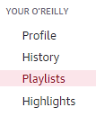
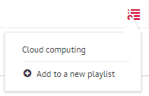
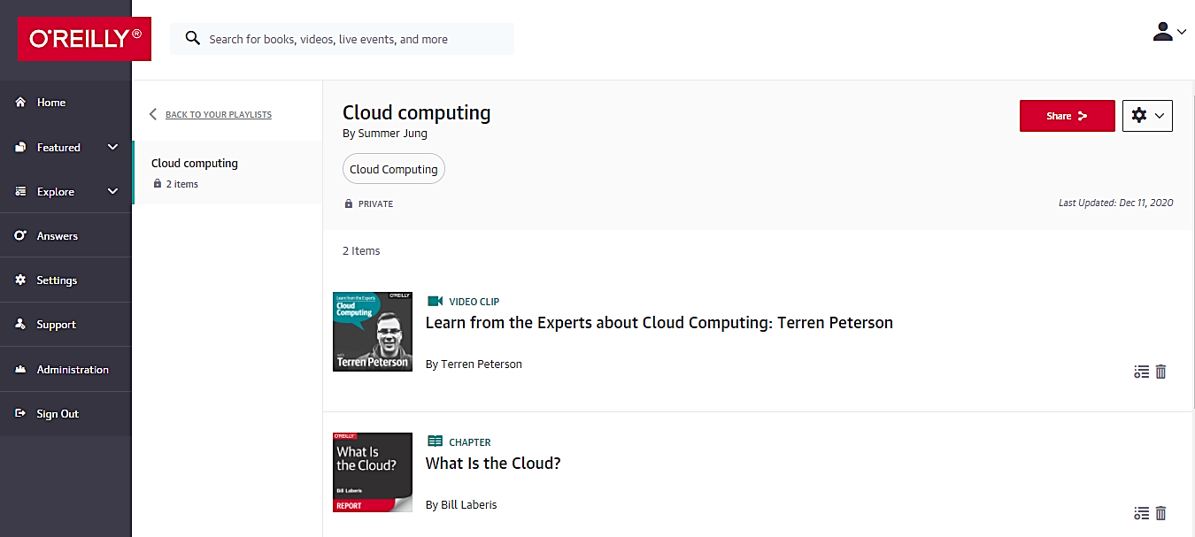
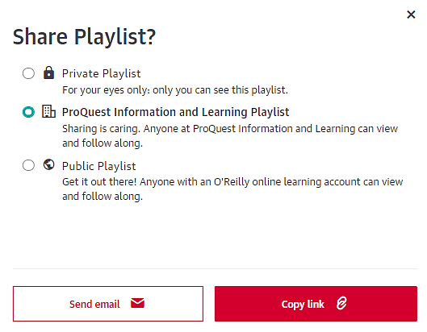
Playlists(재생목록)
개인 기능 내 Playlists에서 확인
아이콘을 클릭하여 책과 비디오, Learning paths 콘텐츠들을 재생목록에 저장
URL을 사용하여 재생목록 공유할 수 있도록 설정 가능
Notes:
전자책, 전자책 챕터, 비디오, 비디오 섹션, Learning path를 재생목록에 추가할 수 있습니다.
재생목록은 필요 시 팔로우 할 수 있습니다.
업계 전문가들이 엄선한 Expert Playlists를 팔로우 할 수 있습니다.

Slide 26
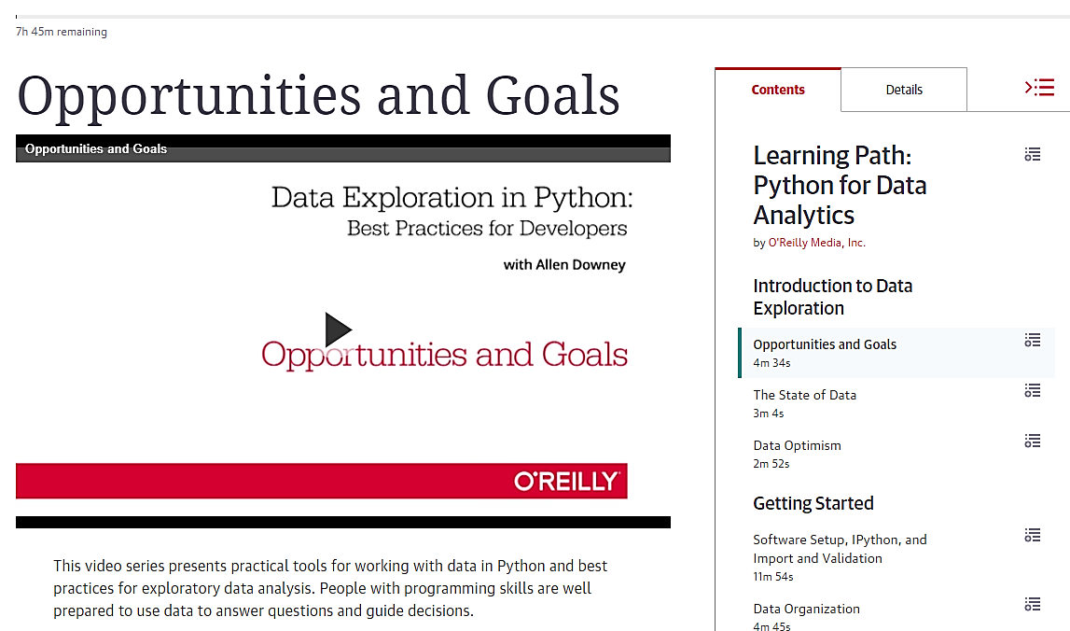
비디오(Videos)
Notes:
비디오는 섹션 단위로 구분할 수 있습니다. 재생목록에 전체 비디오 세트 또는 비디오 섹션을 추가할 수 있습니다.

Slide 27
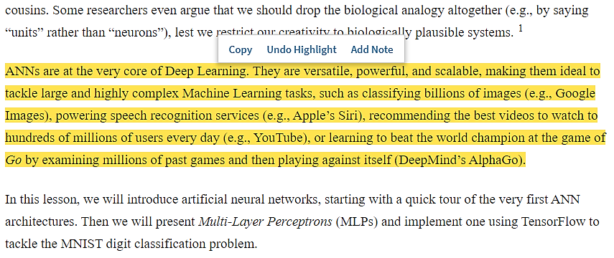

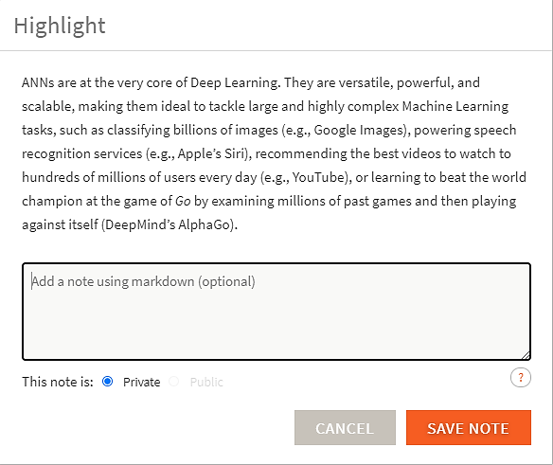

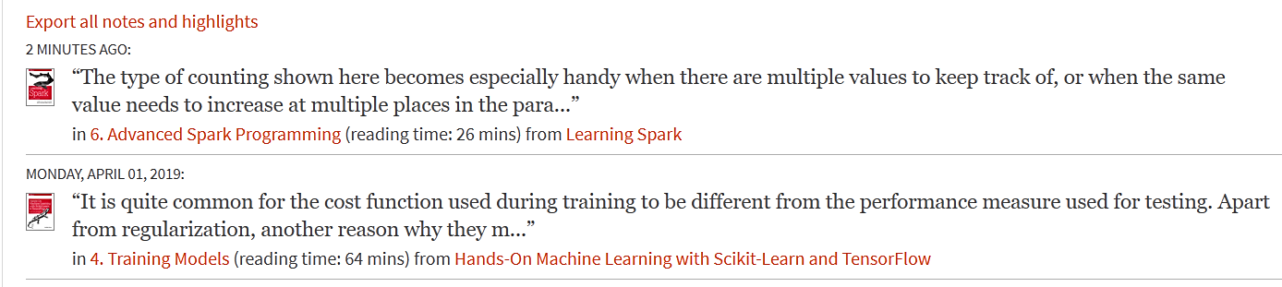

전자책(Books) – 하이라이트 & 노트
전자책 본문을 드래그하여 하이라이트와 노트 추가
개인 기능 내 Highlights에서 작성된 모든 하이라이트와 노트 확인
Notes:
자료 본문에서 원하는 부분을 마우스로 드래그하여 하이라이트와 노트를 추가할 수 있습니다.
오른쪽 아이콘을 사용하여 1) 전자책 본문 내 검색, 2) 재생목록 만들기, 3) 보기 설정 변경, 4) 소셜 미디어 공유가 가능합니다.

Slide 28
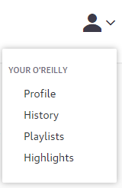
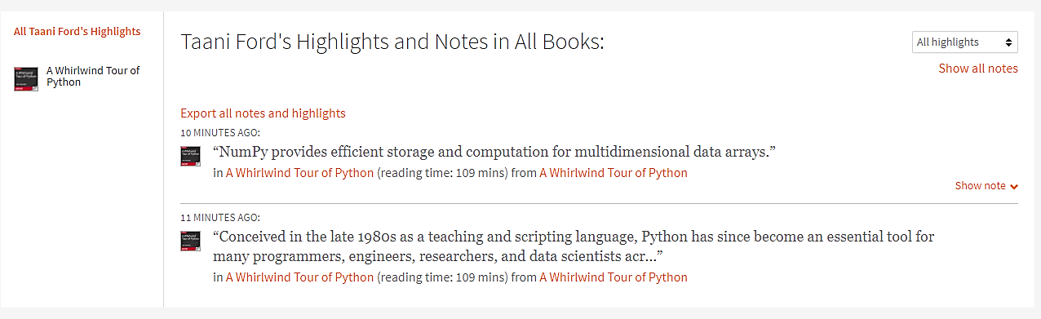
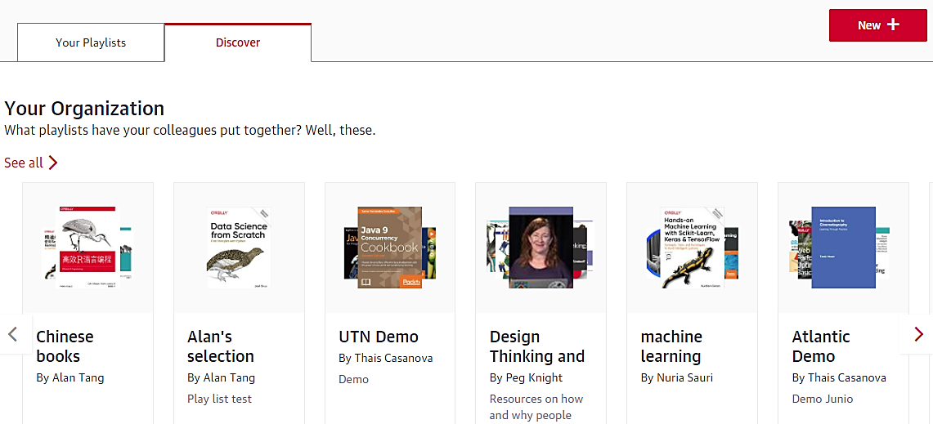
Your O’Reilly – 개인화 기능
Notes:
모든 노트와 하이라이트, History(콘텐츠 이용 내역)와 재생목록은 화면 오른쪽 상단의 사람 모양 아이콘을 통해 확인할 수 있습니다. 재생목록에서는 개인 재생목록과 소속 기관 내 다른 이용자들이 만든 재생목록을 모두 확인할 수 있습니다.

Slide 29
O’Reilly 모바일 앱

Slide 30
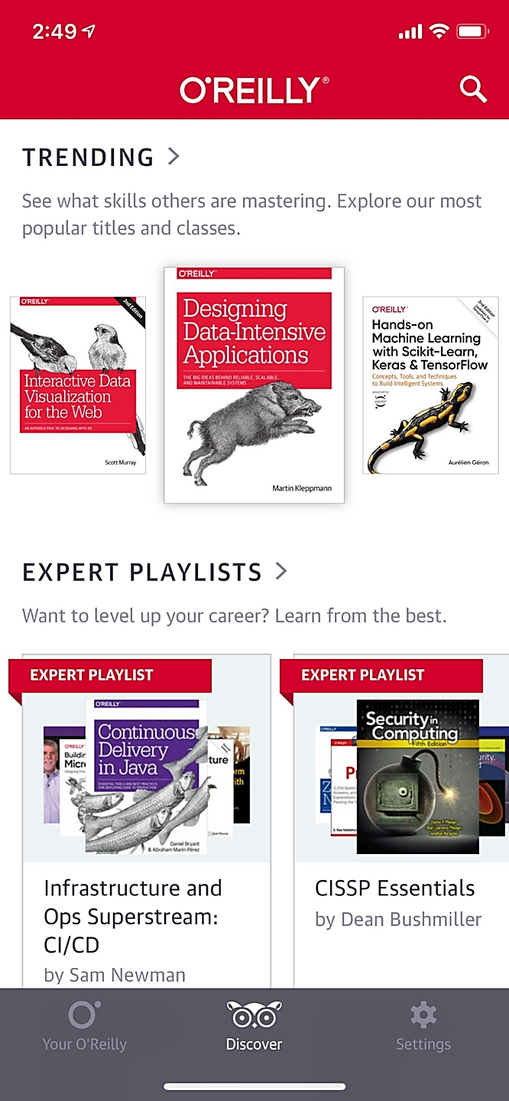
O´Reilly 모바일 앱 & 다운로드
iOS와 Android에서 제공되는 O’Reilly 앱을 통해 O’Reilly의 모든 콘텐츠를 동일하게 이용
사용 기기 간의 하이라이트, 재생 목록 등의 이용 내역이 자동 동기화
전자책과 비디오 등 원하는 자료를 재생목록에 추가하거나, 다운로드 버튼을 클릭하여 앱 내 다운로드 가능
다운로드한 자료는 앱 내 Your O’Reilly > Downloads에서 확인
※다운로드한 콘텐츠는 앱 내에서만 확인 및 활용할 수 있으며, PDF와 같은 외부형식으로는 활용할 수 없습니다.
Notes:
앱 사용을 위해서는 반드시 로그인을 해야 합니다.
Learning Paths와 Case studies 콘텐츠는 웹 브라우저를 통해서만 지원되며, 모바일 앱에서는 활용이 불가합니다.
앱에서 검색, 재생목록 생성 및 추가, 추천 자료(Recommendations), 하이라이트 및 노트 추가 기능을 이용할 수 있습니다.
앱에서 다운로드한 전자책과 비디오는 소속 기관에서 O´Reilly를 구독하는 기간 동안 언제든 이용할 수 있습니다.

Slide 31
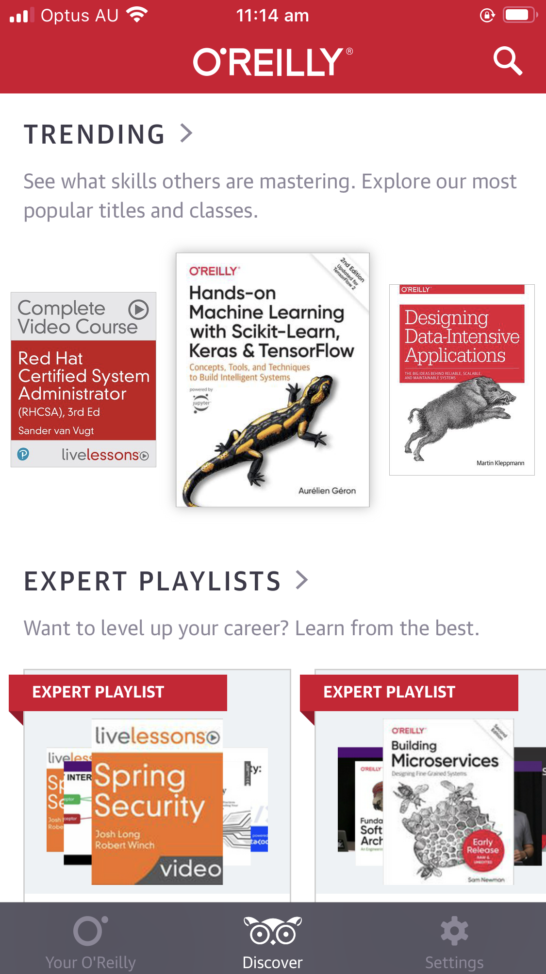
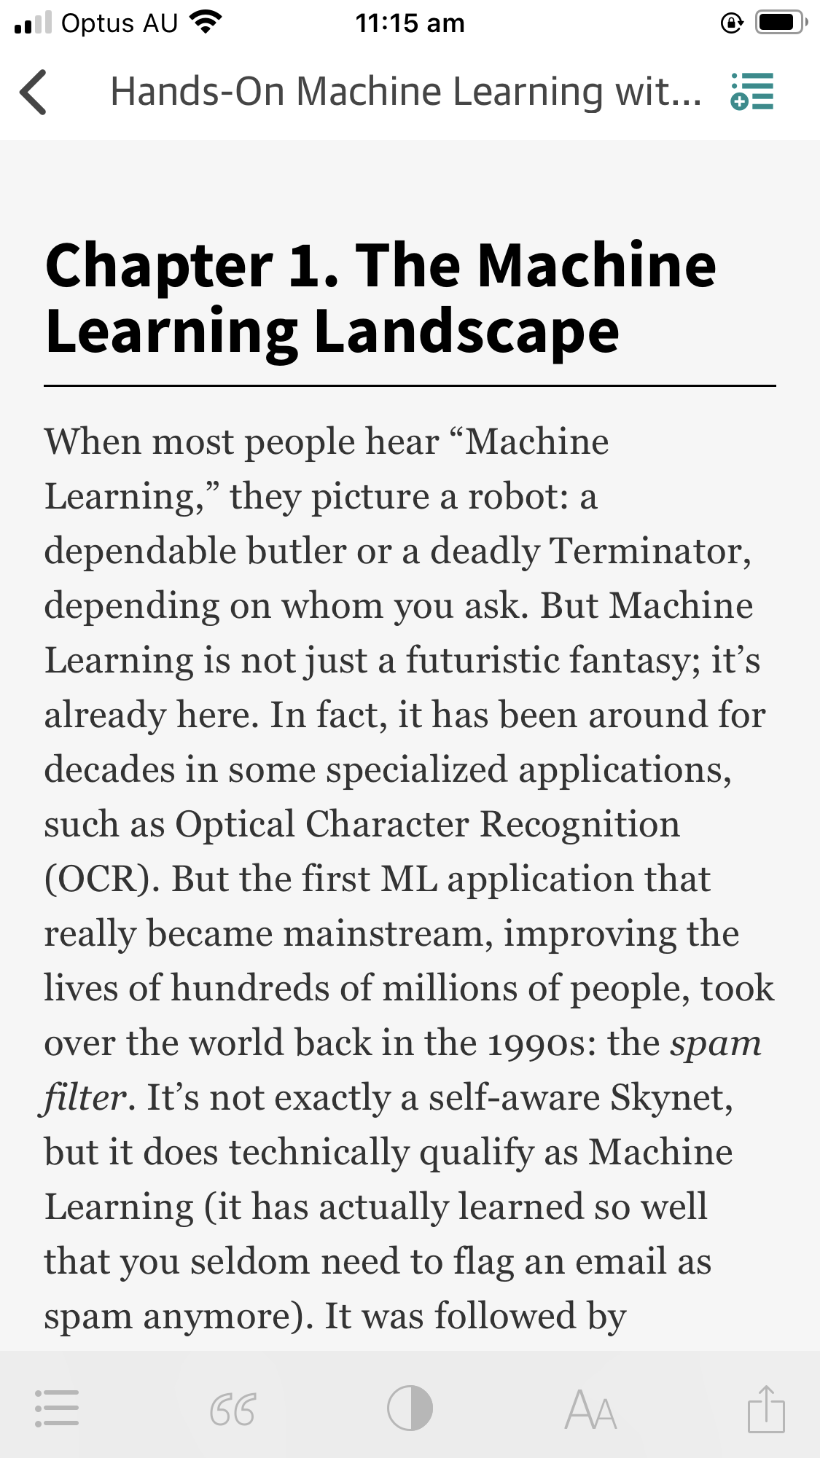

O´Reilly 모바일 앱
Notes:
데스크탑과 모바일 디바이스 등 사용 기기 간 이용 내역이 자동 동기화

Slide 32



O´Reilly 모바일 다운로드
Notes:
다운로드한 자료는 앱 내 Your O’Reilly > Downloads에서 확인
다운로드는 앱 내에서만 가능하며, PDF와 같은 외부형식으로는 활용할 수 없습니다.

Slide 33
도움말 페이지
Libguide(온라인 이용가이드 사이트):
  https://proquest.libguides.com/oreilly
제품 소개 페이지:
  ProQuest:
  https://www.proquest.com/products-services/databases/OReilly-for-Higher-Education.html
  O‘Reilly:
  https://www.oreilly.com/online-learning/academic.html
기타 문의사항은
ProQuest 한국지사(korea@asia.proquest.com)로 연락 주십시오

Slide 34
감사합니다
ProQuest 한국지사

